Slide 1
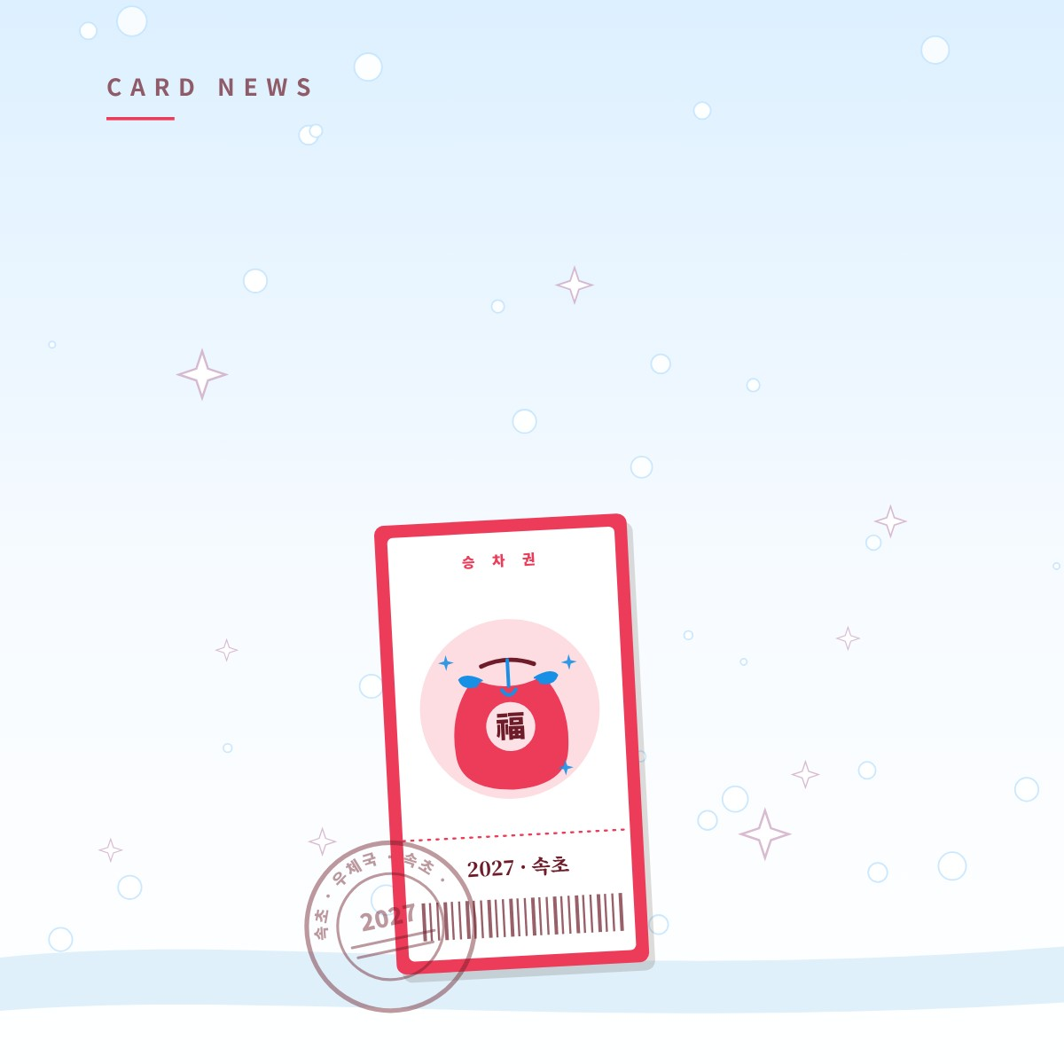
눈 오는 날 안부 전화
옆으로 넘겨 보세요 →
계절 안부 · 카드뉴스

Slide 2
겉옷 한 벌 챙기세요
01
아침저녁 기온 차가 큰 때에는 얇은 겉옷이 든든해요.
1 / 5

Slide 3
계절 인사 한 줄 보내기
02
안부를 묻는 짧은 메시지가 하루를 따뜻하게 해요.
2 / 5

Slide 4
제철 음식으로 기운 채우기
03
지금 가장 맛있는 제철 음식을 가족과 나눠 보세요.
3 / 5

Slide 5
창문 열고 환기하기
04
하루 두 번 십 분씩 환기하면 집 안 공기가 달라져요.
4 / 5

Slide 6
계절 사진 한 장 남기기
05
같은 자리에서 계절마다 사진을 찍어 보세요.
5 / 5

Slide 7
저장해 두고 필요할 때 꺼내 보세요
마음에 들면 공유해 주세요
이름 · 연락처를 입력하세요

